Slide 1
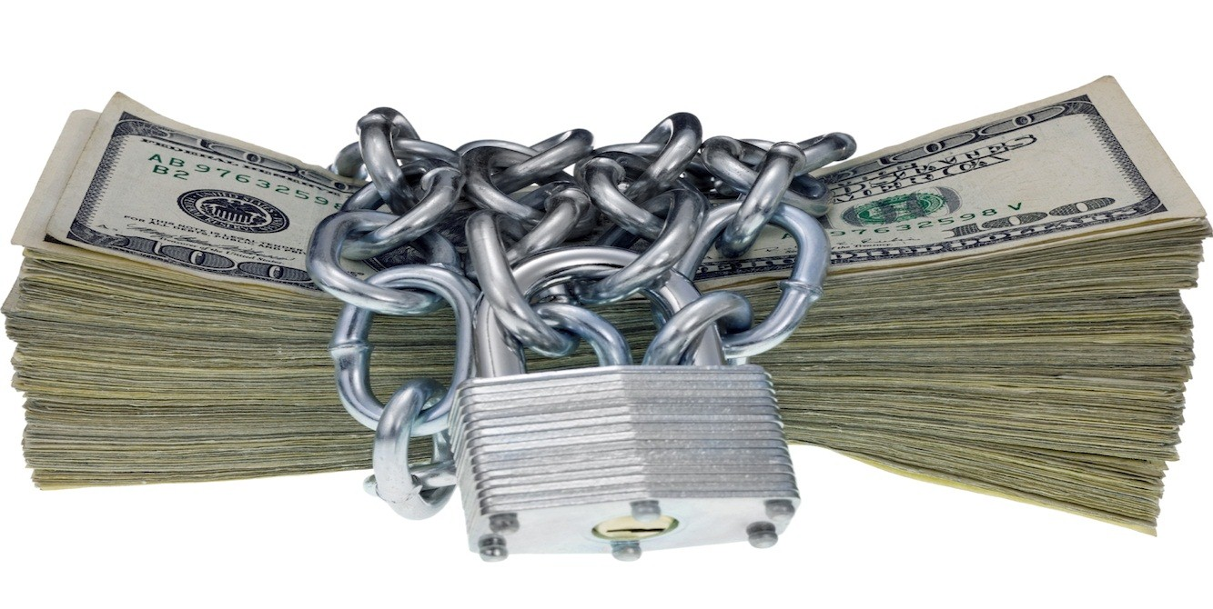
Bài 5: Quản Trị Vốn Trong Forex

Slide 2
Cần nắm vững những nội dung sau:
4. Phương Pháp đặt Stoploss, Trailing Stop, TakeProfit
1. Quy tắc để không bao giờ cháy tài khoản.
2. Những cách thức đặt StopLoss cần nắm.
3. Cách tính % của tài khoản theo Lot và Pip.

Slide 3

Để không bao giờ cháy tài khoản
Nguyên Tắc Bất Biến:
1. Luôn Luôn đặt Stoploss.
2. Không dùng BotTrade nếu đó không phải là Bot do mình viết ra.
3. Không giao tiền cho người khác Trade giùm.
4. Không Trade trong lúc vừa mới thua hoặc thắng 1 lệnh quan trọng, quá hưng phấn hoặc quá cay cú.
5. Không nhồi lệnh liên tục gồng lỗ.

Slide 4

Bạn thích trade dài ngày hay trade trong ngày? Và chiến lược trade như thế nào?
Ứng với mỗi chiến lược trade sẽ có cách đặt StopLoss khác nhau.
Và số Pips SL cũng sẽ khác nhau.
Cũng có trường phái trade không cần StopLoss.
(Quá mạo hiểm, Dễ cháy tài khoản)

Slide 5
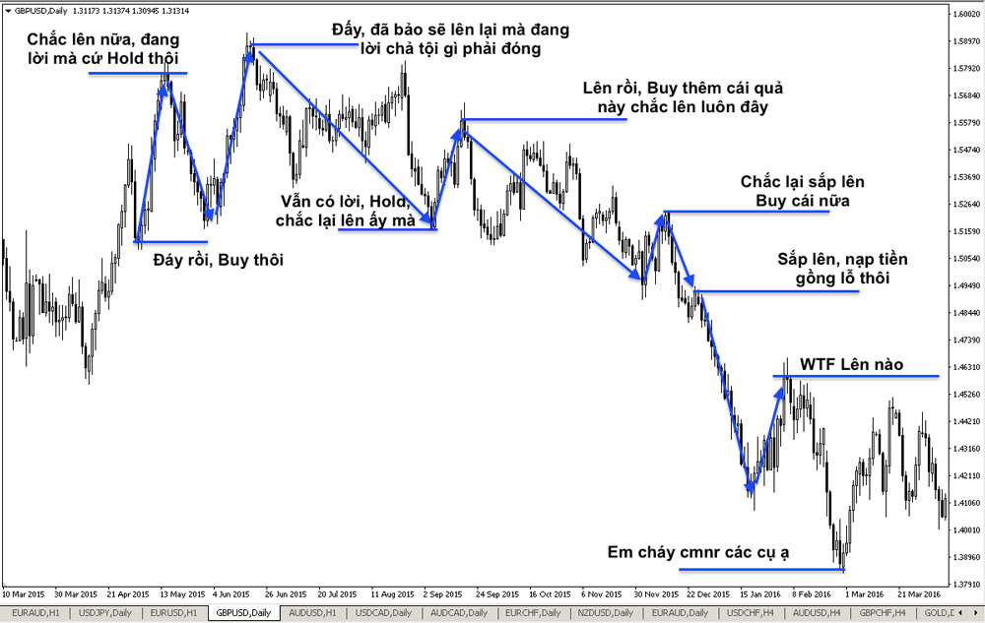
Trường Phái không đặt SL (Trường phái gồng Lỗ)

Slide 6
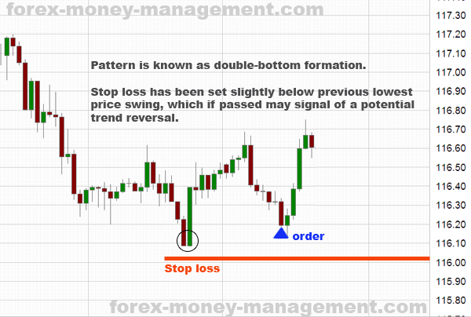
Đặt StopLoss theo Chart (theo mô hình)

Slide 7
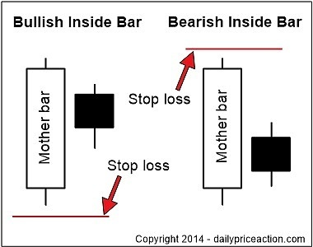
Đặt StopLoss ở sau vật cản kháng cự hỗ trợ

Slide 8
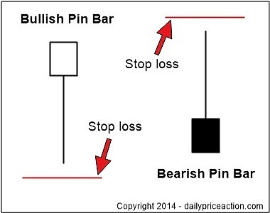
Đặt StopLoss ở sau vật cản kháng cự hỗ trợ

Slide 9
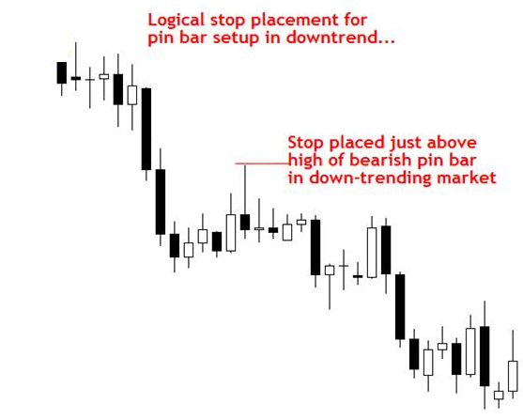
Đặt StopLoss ở sau vật cản kháng cự hỗ trợ

Slide 10
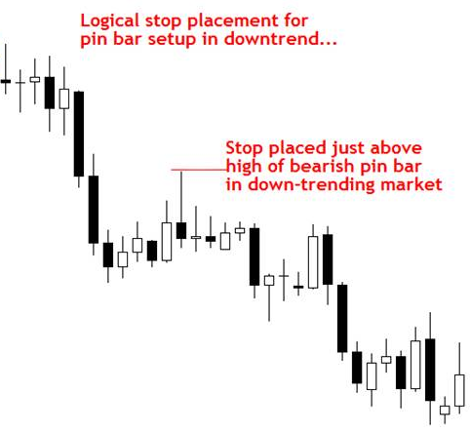
Đặt StopLoss ở sau vật cản kháng cự hỗ trợ

Slide 11
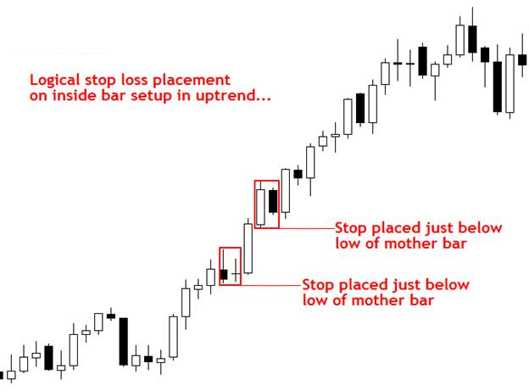
Đặt StopLoss ở sau vật cản kháng cự hỗ trợ

Slide 12
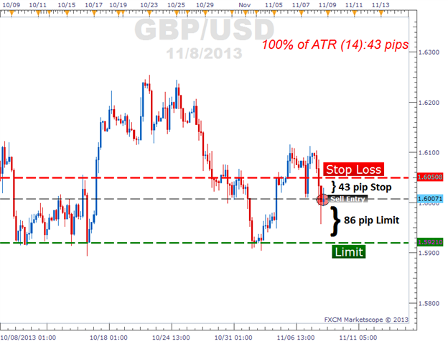
Đặt StopLoss theo số Pips

Slide 13
Cách tính lãi lỗ theo Lot và Pip
Tùy vào đồng tiền định giá mà mỗi Pip có giá trị khác nhau:
Dưới dây là bảng giá theo ngày 28/2/2019. Cho tài khoản Đôla ($)
Đồng tiền định giá | Giá trị 1 Pip khi giao dịch 0.1 Lot | Giá trị 1 Pip khi giao dịch 1 Lot
USD | Ví dụ: EUR/USD | 1$ | 10$
EUR | Ví dụ: XAU/EUR | 1.14$ | 11.4$
JPY | Ví dụ: CAD/JPY | 0.905$ | 9.05$
CHF | Ví dụ: AUD/CHF | 1$ | 10$
NZD | Ví dụ: AUD/NZD | 0.69$ | 6.9$
AUD | Ví dụ: EUR/AUD | 0.72$ | 7.2$
CAD | Ví dụ: EUR/CAD | 0.76$ | 7.6$

Slide 14
Cách xác định vị trí StopLoss (Điểm Dừng Lỗ)
Khi đã xác định được điểm dừng lỗ,
thì sẽ tính được điểm chốt lãi
và khối lượng giao dịch (Lot) cần thiết cho 1 lệnh!
=> Vậy cách xác định như thế nào?

Slide 15
Cách đặt StopLoss (SL) hiệu quả:
Đặt SL bằng 2% hoặc 3% số tiền của tài khoản.
ví dụ: tài khoản 1000$
thì Mức SL = 0.02 x 1000 = 20$
Mức SL = 0.03 x 1000 = 30$
ví dụ: tài khoản 300$
thì Mức SL = 0.02 x 300= 6$
Mức SL = 0.03 x 300 = 9$

Slide 16
Cách đặt Take Profit (TP) hiệu quả:
Đặt Mức TP gấp đôi SL.
Khoảng bằng 4% hoặc 6% số tiền của tài khoản.
ví dụ: tài khoản 1000$
thì Mức TP = 0.04 x 1000 = 40$
Mức TP = 0.06 x 1000 = 60$
ví dụ: tài khoản 300$
thì Mức TP = 0.04 x 300= 12$
Mức TP = 0.06 x 300 = 18$

Slide 17
Đặt SL bao nhiêu Pip là vừa?
Sau khi biết được số 2% tài khoản có thể dùng cho 1 lệnh.
Bây giờ chúng ta sẽ qua mục tìm số Pip và số Lot hợp lý để đưa ra được số 2% tài khoản cho 1 lệnh ở trên.

Slide 18
Cách tính Số Lot theo Số tài khoản
Đối với trade khung ngày và 4h ( Trade dài hạn)
Nên đặt mức SL tầm 50->70 Pips
Mức TP tầm 100->140 Pips
Đối với Trade ngắn hạn thì tùy người: 15-20 PipsSL đều được.
Lưu ý: Những con số này đã được nghiên cứu tính toán để tránh trường hợp râu nến giật mạnh phá SL.
Tuyệt đối không được trade với số vốn lớn, rồi sau đó đặt mức Pips SL thấp lại để giảm thiểu rủi ro.
Vì giá giật vài Pips có thể quét SL bất cứ lúc nào.

Slide 19
Cách tính Số Lot theo Số tài khoản
Ví dụ: Cặp EUR/USD: Tài Khoản 300$
SL: 2% Tài Khoản. => 2% Tài Khoản = 0.02x300 = 6$.
SL: 50Pips; TP: 100Pips.
Vậy đặt số Lot bao nhiêu để: 50 Pips = 6$ ? (tức là 50 Pips = 2% số TK)
1 Lot x 1 Pip = 10$
a Lot x 50 Pip = 6$ => ( a x50 ) = 6 x ( 1 x 1) /10 => a = 6/10/50 = 0.012
=> Công thức tổng quát:
a Lot = 2% Số TK / PipsSL / (Số tiền 1Pip1Lot Của Đồng tiền Định Giá)

Slide 20
Ví dụ tính Lot của 1 lệnh cho TK 800$
Công thức tổng quát:
Lot = 2% Số TK / PipsSL / (Số tiền 1Pip1Lot Của Đồng tiền Định Giá)
Ví dụ: Cặp tiền EUR/JPY;
SL 55Pips; SL 2% tài khoản.
Lot cho 1 lệnh = 0.02 x 800 / 55 / 9.05 = 0.032 Lot

Slide 21
Chiến lược trade hiệu quả theo SL và TF (1)
Cách dời SL: Khi đã có lãi.
Nếu giá chưa vượt qua 30 Pips thì dời SL theo cách đặt SL ở trên (50-70Pip)
Nếu Đã thấy lãi vượt quá 30 Pips. Thì dời SL về mức giá ban đầu đã mua bán => Cùng lắm là Hòa vốn.
Hoặc dời SL theo cách đặt SL ở trên (50-70Pip)
Cách dời TP:
Có thể nâng Mức TP như ở Trên (100-140 Pip) Tính từ mức giá hiện tại.
Hoặc giữ Nguyên Mức TP cũ. Đạt đủ lợi nhuận thì nghỉ, đi ngủ!

Slide 22
Chiến lược trade hiệu quả theo SL và TF
Ở ví dụ trên: Sau khi tính được số Lot cho 1 lệnh là 0.032 Lot.
=> Chiến lược tối ưu là vào 2 lệnh: Mỗi lệnh 0.016 Lot.
Vào lệnh và đặt SL cho 2 lệnh này giống nhau nhưng TP khác nhau.
Lệnh 1: SL và TP tỷ lệ 1:1
Lệnh 2: SL và TP tỷ lệ 1:2
=> Nếu giá giảm theo chiều ngược lại, cứ để im cho nó chạm SL. Tuyệt đối không sợ hãi cắt lỗ bằng tay. (Thường giá sẽ bật lên trước khi hit SL)
=> Nếu lệnh 1 đã ăn được TP, thì dời SL của lệnh 2 lên vị trí hòa vốn.
Lưu ý: Tuyệt đối Không được nới rộng điểm dừng lỗ SL. Điểm chốt lời TP thì có thể mở rộng, SL có thể dời lên mức hòa vốn hoặc chạy theo điểm chốt lời TP (Trailing Stop).

Slide 23



